Slide 1


KHỞI ĐỘNG

Slide 2



- Cho biết số thành viên trong gia đình nhà mình (Ông bà sinh được bao nhiêu con? Ba mẹ, cô dì, chú bác sinh phổ biến là bao nhiêu con?)
- Cho biết một số khẩu hiệu về dân số mà em đã quan sát được trong cuộc sống.
Tại sao lại có khẩu hiệu “Dù gái hay trai chỉ hai là đủ”?

Slide 3
AI HIỂU BIẾT?
Các địa danh bên phải có điểm nào khác nhau?
LÀO CAI
Lũng Cú
TUYÊN QUANG
Đà Lạt
Thành phố
QUẢNG NAM
Y Tý
Xã/bản/làng
LÂM ĐỒNG
Vinh
NGHỆ AN
Tân Trào
Có sự khác nhau về đặc điểm quần cư và dân số
HÀ GIANG
Hội An
Hãy ghép tên địa danh quen thuộc vào tỉnh tương ứng

Slide 4

Bài 2. Phân bố dân cư
và các loại hình quần cư

Slide 5
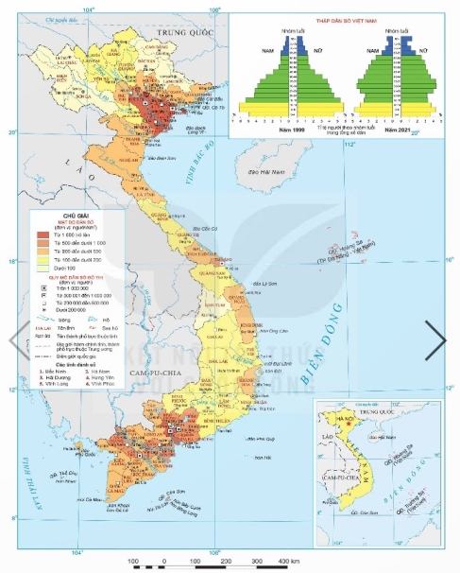
Bài 2. PHÂN BỐ DÂN CƯ VÀ CÁC LOẠI HÌNH QUẦN CƯ
1. Phân bố dân cư
Diện tích Việt Nam là 331 344 km² và dân số năm 2021 là 98,5 triệu người. Hãy tính trung bình mỗi km² có bao nhiêu người sinh sống?
98 500 000
297 người/km²
331 344
H.2. Bản đồ dân số Việt Nam, năm 2021

Slide 6

Bài 2. PHÂN BỐ DÂN CƯ VÀ CÁC LOẠI HÌNH QUẦN CƯ
1. Phân bố dân cư
- Mật độ dân số nước ta cao hơn trung bình thế giới: 297 người/km² (2021).
- Dân cư phân bố khác nhau giữa các khu vực:
Sự phân bố dân cư khác nhau giữa những khu vực nào ở nước ta?
H.2. Bản đồ dân số Việt Nam, năm 2021

Slide 7
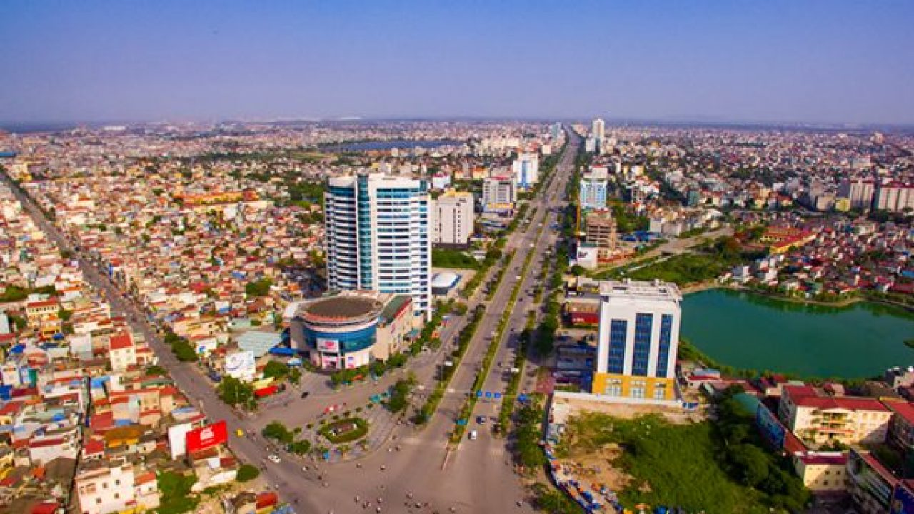
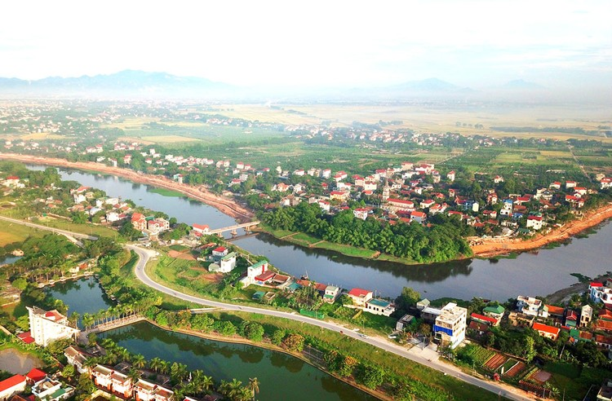
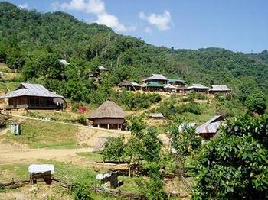
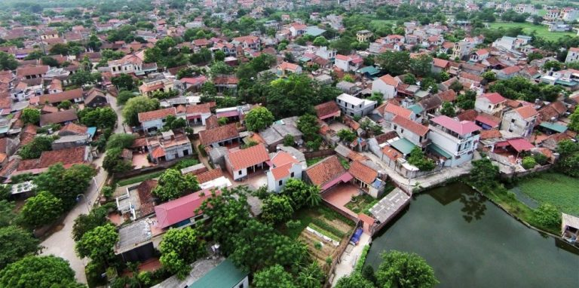
Sự phân bố dân cư khác nhau giữa các khu vực
Nông thôn
Thành thị
Miền núi
Đồng bằng

Slide 8

Bài 2. PHÂN BỐ DÂN CƯ VÀ CÁC LOẠI HÌNH QUẦN CƯ
1. Phân bố dân cư
Bảng mật độ dân số các vùng năm 2021 (người/km²)
Dựa vào bảng mật độ dân số các vùng năm 2021, cho biết:
CÁC VÙNG | MẬT ĐỘ DÂN SỐ
Cả nước | 297
Trung du và miền núi Bắc Bộ | 136
Đồng bằng sông Hồng | 1091
Bắc Trung Bộ | 218
Duyên hải Nam Trung Bộ | 211
Tây Nguyên | 111
Đông Nam Bộ | 778
ĐB Sông Cửu Long | 426
Vùng nào có mật độ dân số cao hơn; thấp hơn trung bình cả nước.
Chênh lệch giữa vùng cao nhất và thấp nhất là bao nhiêu? Giải thích.
Kết luận chung về sự phân bố dân cư giữa các vùng ở nước ta.

Slide 9



PHÂN BỐ DÂN CƯ KHÁC NHAU GIỮA ĐỒNG BẰNG VÀ MIỀN NÚI
ĐỒNG BẰNG
MIỀN NÚI
Địa hình bằng phẳng
Khai thác lâu đời
Hạ tầng phát triển…
Địa hình bằng phẳng
Kinh tế chậm phát triển
Hạ tầng hạn chế…
Giữa đồng bằng và miền núi; giữa nông thôn và thành thị có sự chênh lệch về dân cư

Slide 10
Bài 2. PHÂN BỐ DÂN CƯ VÀ CÁC LOẠI HÌNH QUẦN CƯ
1. Phân bố dân cư
a. Phân bố dân cư khác nhau giữa các khu vực
*Giữa đồng bằng và miền núi:
- Các khu vực đồng bằng, ven biển có dân cư đông đúc, các khu vực miền núi có dân cư thưa thớt hơn.
- ĐBSH: 1091 người/km²; Tây Nguyên: 111 người/km² (năm 2021).

Slide 11

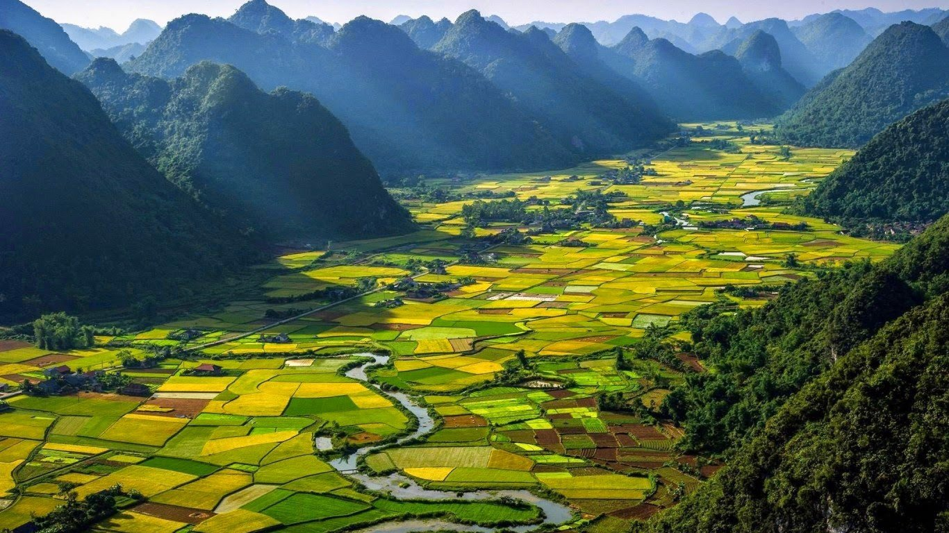
Bài 2. PHÂN BỐ DÂN CƯ VÀ CÁC LOẠI HÌNH QUẦN CƯ
1. Phân bố dân cư
Đồng bằng đông đúc
Miền núi thưa thớt
Do sự tác động tổng hợp: Điều kiện tự nhiên và tài nguyên thiên nhiên (địa hình, khí hậu, đất trồng…) và kinh tế xã hội (hạ tầng, kinh tế…)

Slide 12


Bài 2. PHÂN BỐ DÂN CƯ VÀ CÁC LOẠI HÌNH QUẦN CƯ
1. Phân bố dân cư
Hãy cho biết, dân số phân bố tập trung ở thành thị hay nông thôn?
37,1%
62,9%
Thành thị
Nông thôn

Slide 13
Bài 2. PHÂN BỐ DÂN CƯ VÀ CÁC LOẠI HÌNH QUẦN CƯ
1. Phân bố dân cư
Bảng tỉ lệ dân số thành thị của các vùng
năm 2021 (Đơn vị: %)
Dựa vào bảng bên, cho biết:
CÁC VÙNG | TỈ LỆ DSTT
Cả nước | 37,1
Trung du và miền núi Bắc Bộ | 20,5
Đồng bằng sông Hồng | 37,6
Bắc Trung Bộ | 26,0
Duyên hải Nam Trung Bộ | 40,7
Tây Nguyên | 28,9
Đông Nam Bộ | 66,4
ĐB Sông Cửu Long | 26,4
Vùng nào có tỉ lệ dân số thành thị cao hơn; thấp hơn trung bình cả nước.
Chênh lệch giữa vùng cao nhất và thấp nhất là bao nhiêu? Giải thích.

Slide 14
Bài 2. PHÂN BỐ DÂN CƯ VÀ CÁC LOẠI HÌNH QUẦN CƯ
1. Phân bố dân cư
a. Phân bố dân cư khác nhau giữa các khu vực
*Giữa thành thị và nông thôn:
- Dân cư nước ta chủ yếu sinh sống ở nông thôn.
- Năm 2021, tỉ lệ dân nông thôn là 62,9%; dân thành thị là 37,1% tổng số dân.
- TP. Hồ Chí Minh và Hà Nội có mật độ dân số cao nhất cả nước.

Slide 15
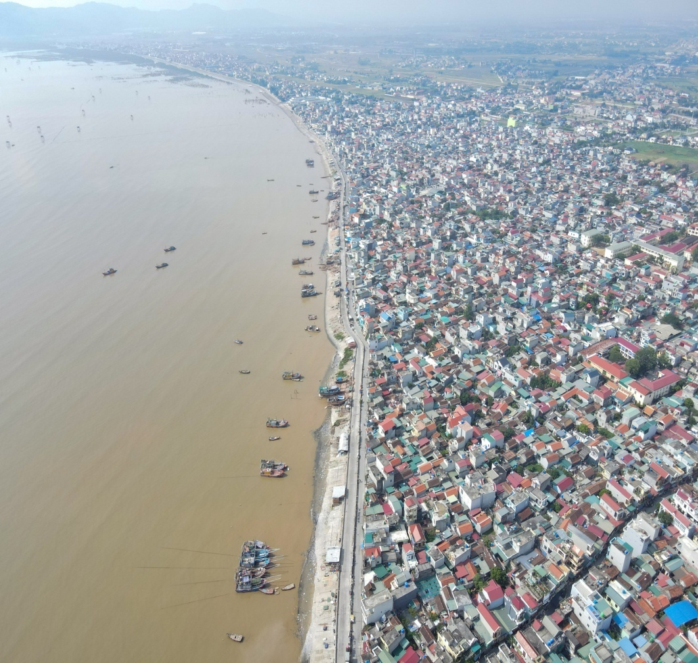
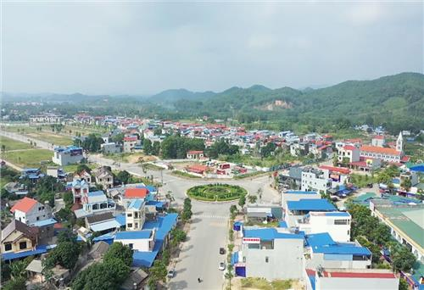
Bài 2. PHÂN BỐ DÂN CƯ VÀ CÁC LOẠI HÌNH QUẦN CƯ
1. Phân bố dân cư
b. Phân bố dân cư nước ta có sự thay đổi
Khai thác thông tin mục 1 SGK chứng minh sự phân bố dân cư nước ta có sự thay đổi.
Một góc xã Bình Thuận, Đại Từ, Thái Nguyên
Một góc xã Ngư Lộc, Hậu Lộc, Thanh Hóa

Slide 16
Bài 2. PHÂN BỐ DÂN CƯ VÀ CÁC LOẠI HÌNH QUẦN CƯ
1. Phân bố dân cư
b. Phân bố dân cư nước ta có sự thay đổi
Dựa vào bảng sống liệu sau, nhận xét sự thay đổi qui mô và tỉ lệ dân số nông thôn, dân số thành thị ở nước ta.
TÌNH HÌNH DÂN SỐ NƯỚC TA, GIAI ĐOẠN 2010 - 2023 (Đơn vị: triệu người)
Năm | 2010 | 2015 | 2019 | 2023
Dân số thành thị | 26,5 | 30,9 | 33,8 | 38,2
Dân số nông thôn | 60,4 | 61,4 | 62,7 | 62,1
Tổng số dân | 86,9 | 92,3 | 96,5 | 100,3

Slide 17
TÌNH HÌNH DÂN SỐ NƯỚC TA, GIAI ĐOẠN 2010 - 2023 (Đơn vị: triệu người)
Năm | 2010 | 2015 | 2019 | 2023
Dân số thành thị | 26,5 | 30,9 | 33,8 | 38,2
Dân số nông thôn | 60,4 | 61,4 | 62,7 | 62,1
Tổng số dân | 86,9 | 92,3 | 96,5 | 100,3
- Giai đoạn 2010 - 2023:
+ Tỉ lệ dân số nông thôn giảm 7,6%; nhưng vẫn chiếm tỉ lệ cao hơn dân số thành thị.
+ Tỉ lệ dân số thành thị tăng tăng 7,6%.

Slide 18
Bài 2. PHÂN BỐ DÂN CƯ VÀ CÁC LOẠI HÌNH QUẦN CƯ
1. Phân bố dân cư
b. Phân bố dân cư nước ta có sự thay đổi
- Phân bố dân cư nước ta thay đổi theo hướng ngày càng hợp lí hơn.
- Số dân thành thị và tỉ lệ dân thành thị tăng nhanh.
- Một số đô thị có quy mô dân số đông như TP. HCM, Hà Nội, Đà Nẵng, Hải Phòng,...
- Các vùng có kinh tế phát triển năng động thu hút đông dân cư: Đông Nam Bộ, Đồng bằng sông Hồng.

Slide 19
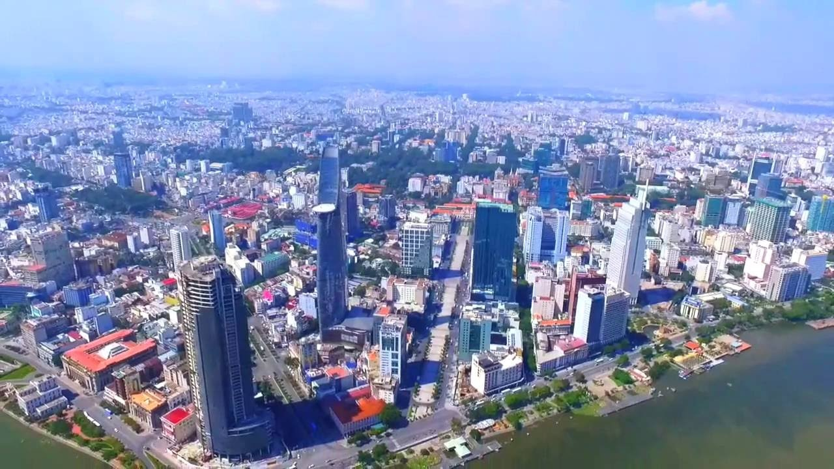
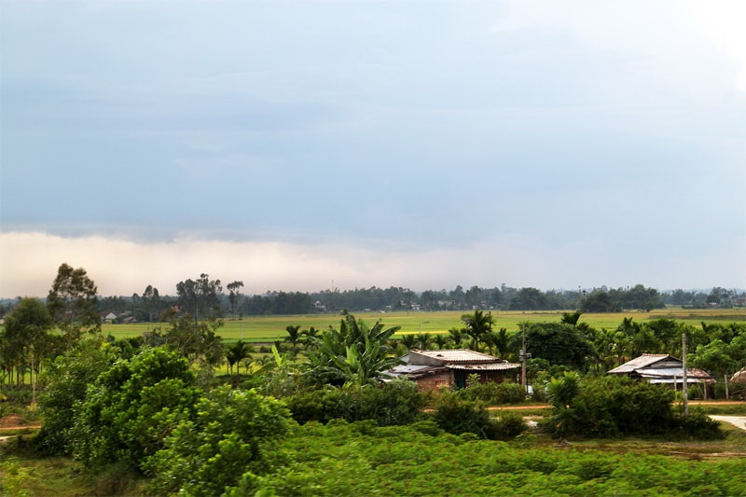
Bài 2. PHÂN BỐ DÂN CƯ VÀ CÁC LOẠI HÌNH QUẦN CƯ
2. Các loại hình quần cư
Dựa vào hiểu biết của bản thân, cho biết sự khác nhau của 2 loại hình quần cư thành thị và nông thôn?
Thành phố Hồ Chí Minh
Nông thôn Việt Nam

Slide 20
Bài 2. PHÂN BỐ DÂN CƯ VÀ CÁC LOẠI HÌNH QUẦN CƯ
2. Các loại hình quần cư
So sánh sự khác nhau giữa quần cư nông thông và quần cư thành thị theo bảng sau:
Đặc điểm | Quần cư nông thôn | Quần cư thành thị
Mật độ dân số
Cấu trúc quần cư
Hoạt động kinh tế
Chức năng

Slide 21
2. Các loại hình quần cư
Đặc điểm | Quần cư nông thôn | Quần cư thành thị
Mật độ dân số | Thấp | Cao
Cấu trúc quần cư | Làng, xã, xóm, bản, thôn,… | Tổ dân phố, phường, thị trấn,…
Hoạt động kinh tế | Nông, lâm, thủy sản; chuyển dịch cơ cấu kinh tế, phát triển thủ công nghiệp, dịch vụ,… | Công nghiệp, dịch vụ
Chức năng | Hành chính, văn hóa, xã hội; chức năng đang thay đổi theo hướng đa dạng hóa. | Đa chức năng: trung tâm kinh tế, văn hóa, hành chính, chính trị, đổi mới sáng tạo,…

Slide 22

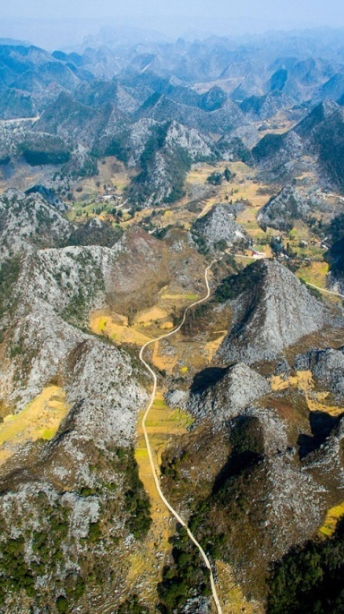

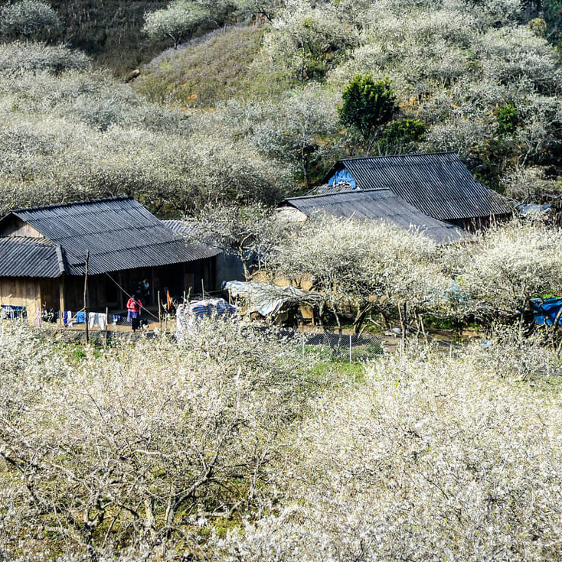
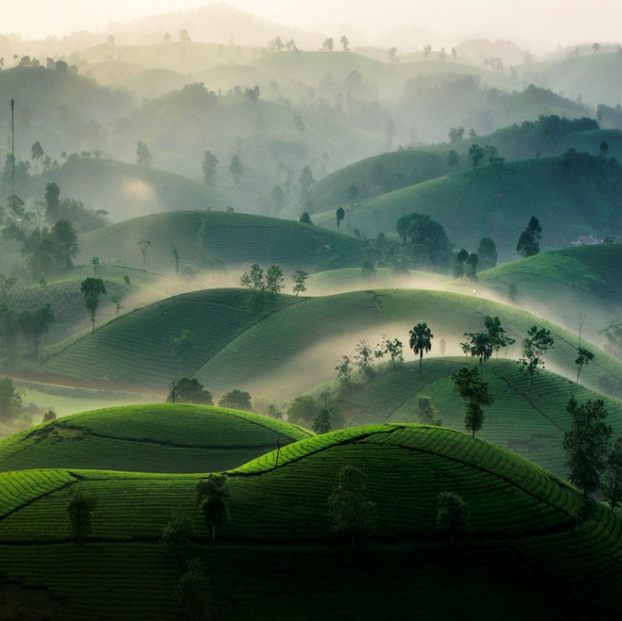
Hà Giang
An Giang
Sơn La
Phú Thọ
NHỮNG SẮC MÀU
NÔNG THÔN
Kinh tế nông nghiệp chiếm vai trò chính
Hiện đang da dạng hơn

Slide 23
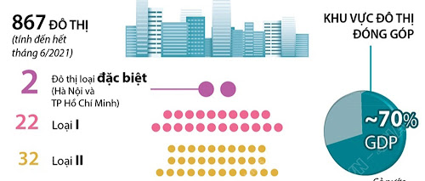
AI NHANH MẮT HƠN AI?
Quan sát H.2. hãy đọc tên các đô thị có:
Số dân trên 1 triệu người
Số dân từ 500 001 đến 1 triệu người
200 00 đến 500 000 người
Tỉnh em có đô thị nào?
H.2. Bản đồ dân số Việt Nam, năm 2021

Slide 24

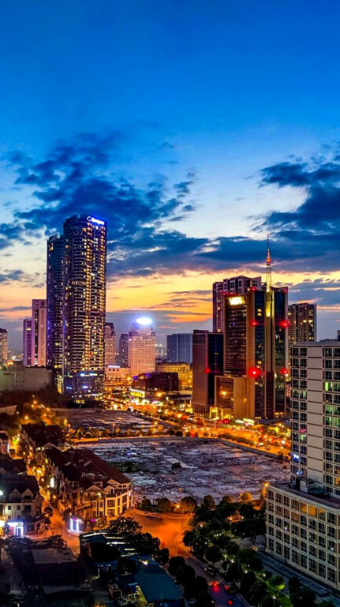
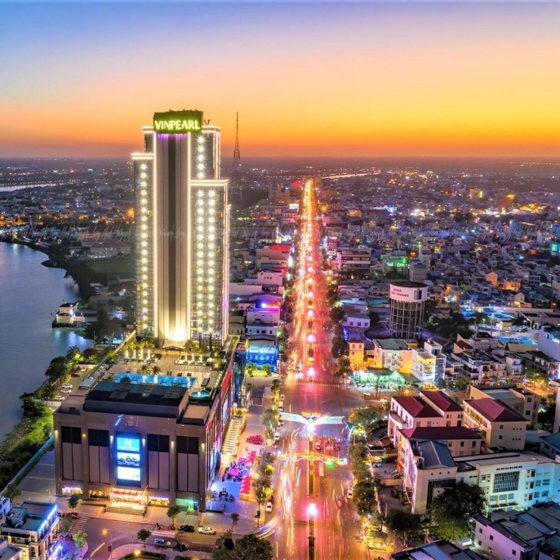

NHỮNG SẮC MÀU THÀNH THỊ
Hà Nội
Cần Thơ
Đà Nẵng
Hải Phòng
Hãy gọi tên các đô thị TW nước ta qua các hình trên

Slide 25
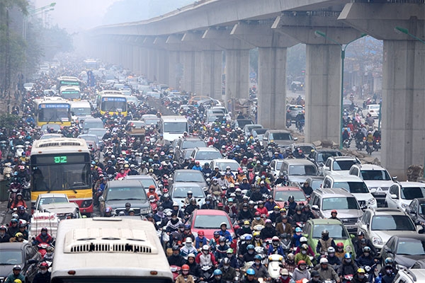
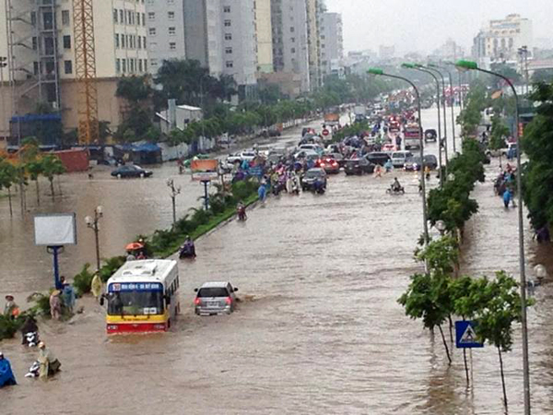
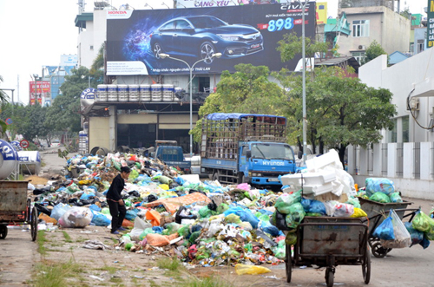
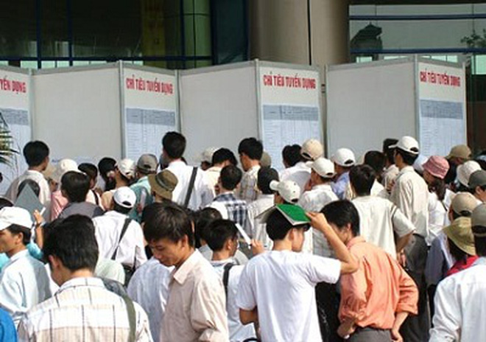
Các vấn đề đô thị hóa

Slide 26


Slide 27


CHỌN ĐÁP ÁN ĐÚNG
Câu 1. Các vùng có kinh tế phát triển năng động thì sẽ
A. có qui mô dân số rất thấp.
B. thu hút đông dân cư sinh sống.
C. có dân cư phân bố phân tán.
D. có mật độ dân số rất thấp.

Slide 28
CHỌN ĐÁP ÁN ĐÚNG
Câu 2. Vùng nào sau đây có mật độ dân số thấp nhất?
A. Tây Nguyên. B. Đông Nam Bộ.
C. Đồng bằng sông Hồng. D. Bắc Trung Bộ.

Slide 29
CHỌN ĐÁP ÁN ĐÚNG
Câu 3. Hoạt động kinh tế chính ở quần cư nông thôn nước ta là
A. công nghiệp.
B. dịch vụ.
C. nông nghiệp.
D. du lịch.

Slide 30
CHỌN ĐÁP ÁN ĐÚNG
Câu 4. Đô thị nào sau đây có qui mô dân số lớn nhất Bắc Trung Bộ và Duyên hải Miền Trung?
Huế.
B. Đà Nẵng.
C. Nha Trang.
D. Phan Thiết.

Slide 31
CHỌN ĐÁP ÁN ĐÚNG
Câu 5. Các điểm dân cư của đồng bào dân tộc ở miền núi phía Bắc nước ta thường được gọi là…
Bản.
B. Ấp.
C. Buôn.
D. Sóc.

Slide 32
CHỌN ĐÁP ÁN ĐÚNG
Câu 6. Mật độ dân số nước ta đứng sau các nước nào ở Đông Nam Á?
Lào và Ma-lai-xi-a. B. Mi-an-ma và Thái Lan.
C. Bru-nây và In-đô-nê-xi-a. D. Xin-ga-po và Phi-lip-pin.

Slide 33
CHỌN ĐÁP ÁN ĐÚNG
Câu 7. So với quần cư nông thôn thì quần cư thành thị có
Mật độ dân số thấp hơn.
B. Mật độ dân số cao hơn.
C. Qui mô dân số lớn hơn.
D. Mật độ dân số biến động.

Slide 34
CHỌN ĐÁP ÁN ĐÚNG
Câu 8. Trung tâm hành chính, chính trị lớn và quan trọng nhất cả nước là
Hà Nội. B. TP. Hồ Chí Minh.
C. Hải Phòng. D. Cần Thơ.

Slide 35
CHỌN ĐÁP ÁN ĐÚNG
Câu 9. Căn cứ vào H.2 SGK cho biết, tỉnh nào sau đây có mật độ dân số lớn nhất?
Phú Yên. B. Kon Tum.
C. Quảng Ngãi. D. Quảng Nam.

Slide 36
CHỌN ĐÁP ÁN ĐÚNG
Câu 10. Căn cứ vào H.2 SGK cho biết, thành phố nào sau đây có qui mô dân số nhỏ nhất?
Bạc Liêu. B. Cà Mau.
C. Rạch Giá. D. Mĩ Tho.

Slide 37

VỀ NHÀ
Về nhà quan sát thực tế hãy chỉ ra 1 đến 3 vấn đề ở địa phương em được cho là biểu hiện của lối sống thành thị.

Slide 38


